Slide 1
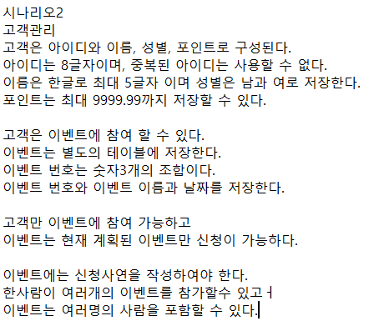

Slide 2
이벤트이름
이름
성별
이벤트번호
날짜
아이디
포인트
N
M
고객
신청
이벤트
고객아이디 | 기본키
이름 | 최대8글자
성별 | 남,여
포인트 | 9999.99
이벤트 신청번호 | 기본키
고객아이디 | 외래키
이벤트 번호 | 외래키
신청사연
이벤트 번호 | 기본키
이벤트 이름 | 한글최대10글자
날짜 | timestamp

